Slide 1
Pedagogiikkaa ja oppimisympäristöjä
Kortepohjan koulun koulutusiltapäivä 6.2.2019
Keski-Palokan koulu

Slide 2
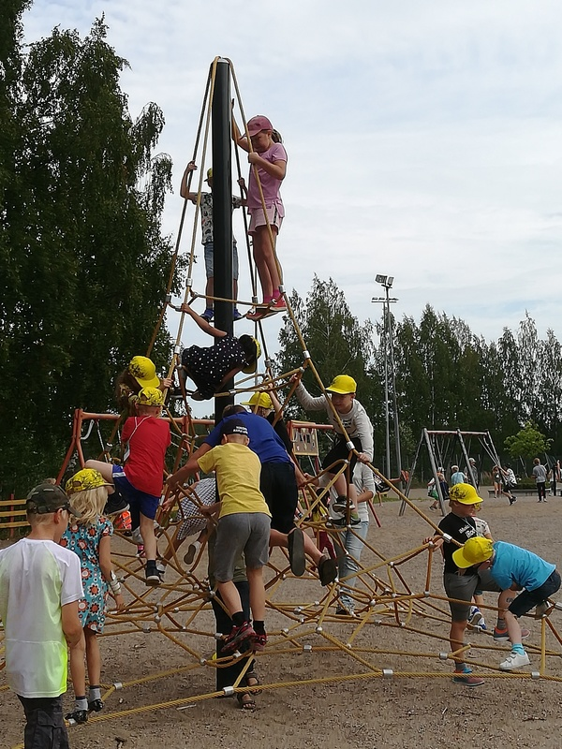
Yhteinen tahtotila kehityksen moottorina
Pedagoginen suunnitelma
Oppimisympäristöpohdinnat
Vierailut ja tuliaisten mietintä
Tulevaisuustarinat
Sisäympäristön suunnittelu
Toimintatavat ja pelisäännöt
Havainnot arjesta ja suunnan tarkistukset

Slide 3
PEDAGOGINEN SUUNNITELMA:
Päiväkotikoulusta muodostuu turvallinen, monipuolinen ja motivoiva oppimisympäristö, joka innostaa lapsia oppimiseen ja kasvuun ja josta muodostuu yhteinen kohtaamispaikka koko alueen asukkaille. Oppimisympäristö on kaikille yhteinen.
Pedagogisena lähtökohtana on kasvu- ja oppimisympäristö, jossa lapsi aloittaa opinpolkunsa varhaiskasvatuksessa ja siirtyy joustavasti esiopetukseen sekä perusopetukseen. Kasvaessaan lapsi tutustuu vähitellen laajenevaan yhteisöön ja toimintaympäristöön.
Päiväkodin lapsista muodostetaan kulloisenkin tarpeen mukaan ryhmiä siten, että työparilla/tiimillä voi tilanteen mukaan olla lapsia 0-5 -vuotiaista.
Esi- ja alkuopetus eli 6-8 -vuotiaat toimivat yhdessä. Opetusta on toisinaan ikätasoisissa ryhmissä, toisinaan sekaryhmissä eskareiden ja 1.luokan oppilaiden kesken tai ryhmissä, joissa on oppijoita eskareista, eppu- ja toppuluokkalaisista.
3.-6.luokkalaiset ryhmitellään joustavasti oppimisen tavoitteiden mukaisesti. Ryhmiä voivat muodostaa esim. 3-4 luokkalaiset tai 5-6 luokkalaiset. Myös muunlaisia oppijoiden ryhmittelyjä käytetään.
Iltapäivällä esiopetusajan päätyttyä esiopetusikäiset ja Jälkkäri-toiminnan piirissä olevat lapset toimivat yhteisissä tiloissa yhdessä.

Slide 4
Pedagoginen suunnitelma
Toiminta-ajatus ja arvopohja toiminnalle
Päiväkotikoulu oppimis- ja toimintaympäristönä sekä kohtaamispaikkana ilmentää kaupunkistrategian arvopohjaa:
• Rohkeasti aikaansa edellä – Yhdessä uskaltaudutaan yrittämään, kokeilemaan ja kehittämään uutta!
• Vastuullisuus – Minun ja meidän on hyvä kasvaa yhdessä!
• Luottamus – Minusta ja meistä tulee jotain!
• Luovuus – Tekemisen meininki!
• Avoimuus – Jokaisen mielipide on arvokas ja tärkeä!
• Osallistuvat ja hyvinvoivat asukkaat: Päiväkotikoulumme on hyvä/paras paikka kasvaa, oppia ja tehdä työtä
• Resurssiviisas käyttö: Me on enemmän kuin minä, tehdään asioita yhdessä yhteisissä tiloissa.
• Kotikansainvälisyys: Minä, me ja maailmani
• Liikuntapääkaupunki: Liikkuva varhaiskasvatus ja koulu ovat luonteva osa arkeamme. Iloitsemme ja voimaannumme liikkumisesta!

Slide 5
Pedagoginen suunnitelma
Tulevaisuuden oppimisympäristö –
yhteinen oppimisen ja kohtaamisen paikka
liikkuminen ja fyysinen aktiivisuus ovat painokkaasti kirjattuina työtapoina ja tavoitteina
luonto sekä oppimisympäristönä että tutkimuskohteena ->oppimisympäristö laajenee lähiympäristöön ja luontoon
oppimisympäristöt joustavasti muunneltavia monitoimitiloja, joissa eri kokoisten oppijaryhmien toimiminen mahdollistuu ja digitaalisuuden tarpeet on huomioitu
oppimisympäristöissä pyritään saamaan kaikki mahdollinen tila oppimisen tilaksi mm. käytävät ja ruokala
-> Tällainen toimintakulttuuri mahdollistaa joustavat ryhmittelyt niin eri ikäisten kesken kuin tietyn ryhmän tai luokan sisällä. Osa tiloista tukee yksilöllistä oppimista, osa pienryhmissä toimimista ja osa isompien ryhmien yhtä aikaista opiskelua ja työskentelyä. Jakoseinillä, sisustusseinillä, kalusteilla tms. jaamme tiloja toiminnan ja oppituntien aikana mahdollistamaan yksilölliset oppimisen tavat.

Slide 6
OPPIMISYMPÄRISTÖJEN POHDINTAA
Oppiva yhteisö ja elinikäinen oppiminen
Oppivan yhteisön ajattelussa oppiminen on kaikkien toimijoiden yhteinen tavoitetila. Kaikki voivat oppia toisiltaan. Oppivassa yhteisössä rakenteiden joustavuus ja muutosimpulssien vastaanottokyky ovat tärkeä osa uudistumista. Uudet ajatukset ja kehittämisen arvoiset ideat tulee saada tehokkaasti koko työyhteisön tietoisuuteen ja kokeiltaviksi. Toimivat ratkaisut nivotaan koko työyhteisöä koskeviksi työtavoiksi. Tämä edellyttää luottamusta ja uskoa työyhteisön kykyyn vastaan ottaa ja sietää uusia ajatuksia.
Kuuskoski&Nevari: Koulusta oppimisen ympäristöksi

Slide 7
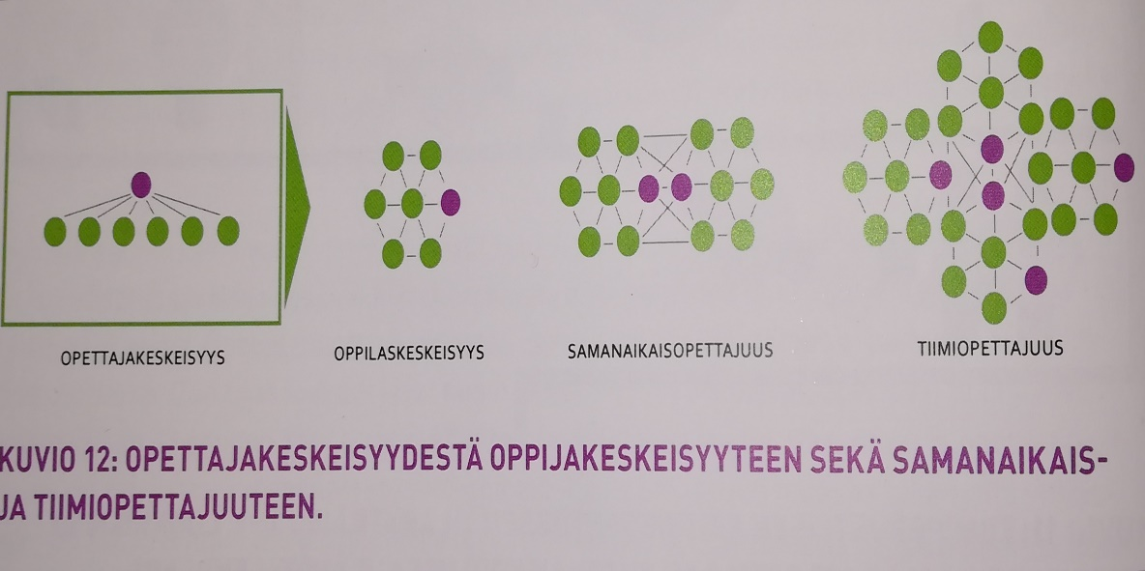
OPPIMISKÄSITYS (OPS):
ERILAISIA OPETTAMISEN ja OHJAAMISEN TAPOJA
oppilas on aktiivinen toimija
oppilas oppii asettamaan tavoitteita ja ratkaisemaan ongelmia sekä itsenäisesti että yhdessä muiden kanssa
kieli, kehollisuus ja eri aistien käyttö ovat ajattelun ja oppimisen kannalta olennaisia
myönteiset tunnekokemukset, oppimisen ilo ja uutta luova toiminta edistävät oppimista
Oppilas harjoittelee oppimaan oppimisen taitoja (tietoisuus, harjoittelu, itsensä ohjaaminen-> elämää ei koulua varten)

Slide 8
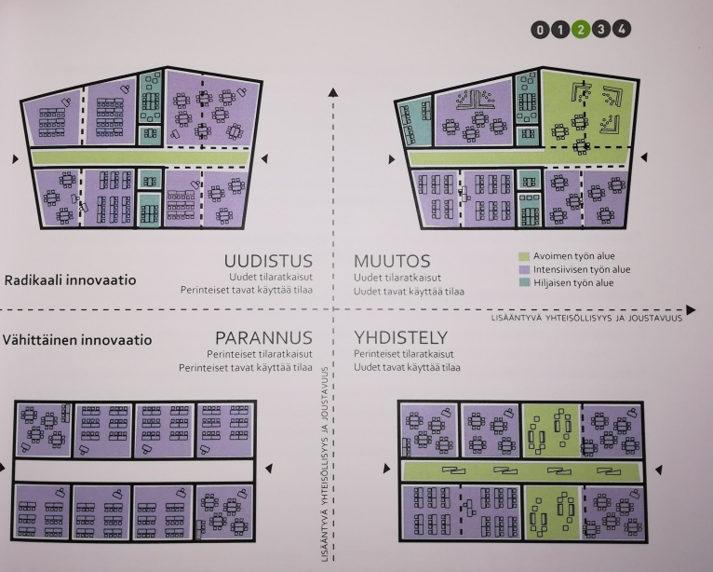
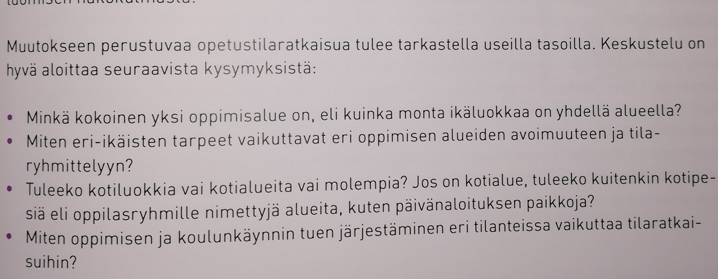
Muuntojoustavat tilat ja monitila-ajattelu
MUUTOJOUSTAVA TILA= MUUNNELTA JA JOUSTAVIIN, käyttötarkoituksen mukaisiin OPETUSJÄRJESTELYIHIN SOPIVA
MONITILA-AJATTELU= POHDITAAN UUSIA TAPojA KÄYTTÄÄ TILOJA ESIM.LIIKKUVUUDEN JA VUOROVAIKUTUKSEN LISÄÄMISEKSI
Kotitila/alue= isompi oppimisen alue
Kotipesä= pienempi oppimisen alue oppimistori, keskustila= suurempi oppimisen alue, jonne mahtuu useampi opetusryhmä sateliittitila= pienempi oppimisen alue, jonne mahtuu muutamia opetusryhmiä

Slide 9
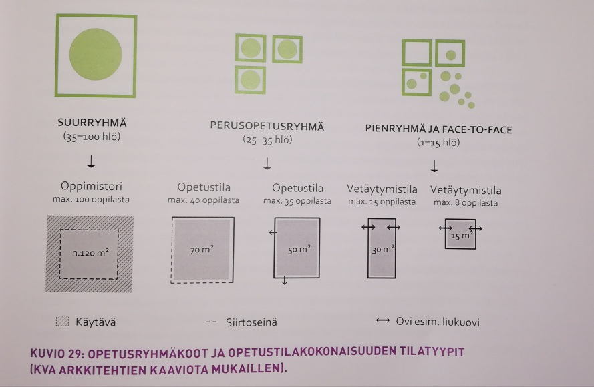
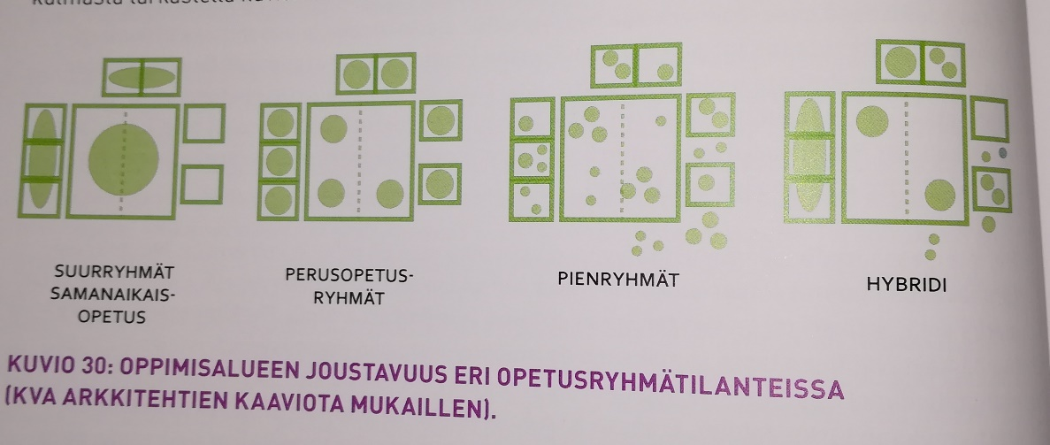

Slide 10
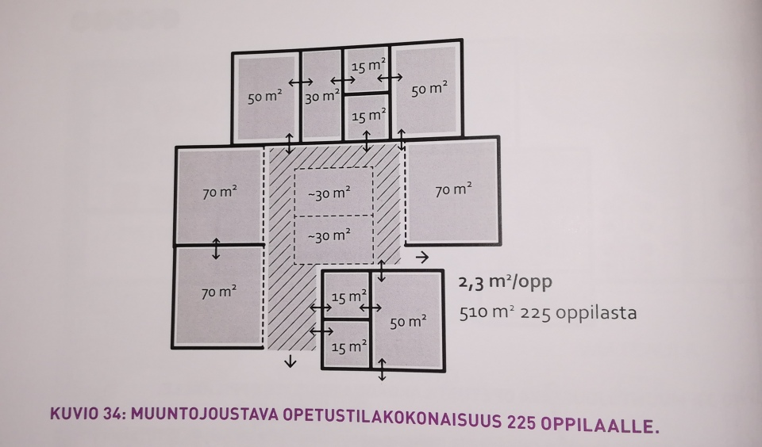
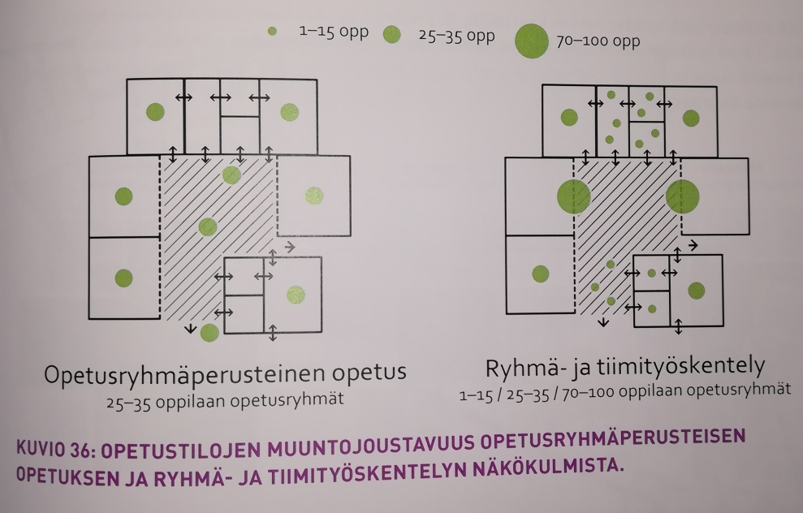

Slide 11
Ryhmätyöskentelyä (Tiina malste&tiimi)
0-1-2 tiimi (eskariopet, Suski, Suvi, Erkka, Saija, Kirsi, Minna)
3-4 tiimi (Gwyneth, Riitta, Elli, Saana, Taina, Paula, Teemu, Leana)
5-6 tiimi (Jessica, Heli, Kimmo, Jaakko, Sari, Pekka, Virve, Mika)

